Slide 1
Meetkunde
Verzamelingen
Klas 8 (versie 20220203)

Slide 2
Dag 1

Slide 3
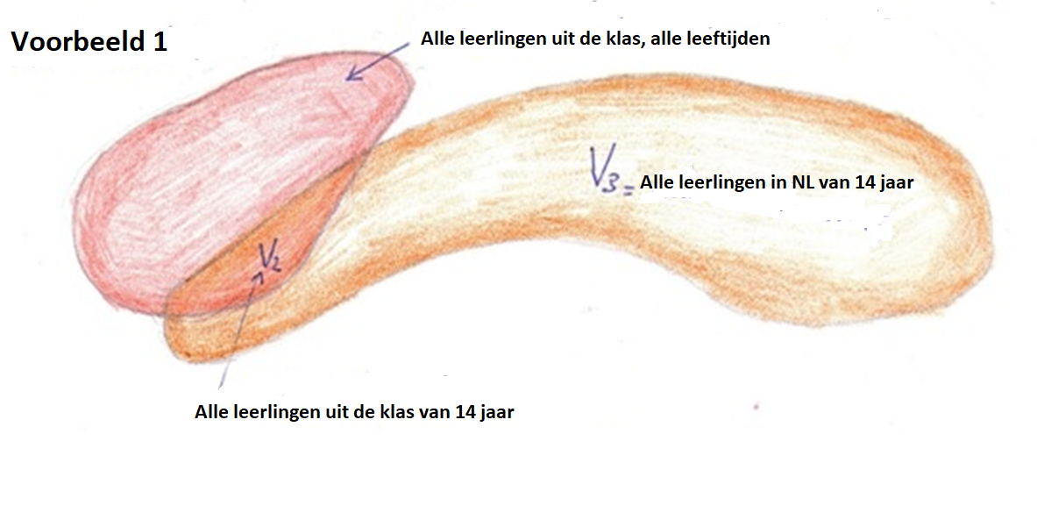

Slide 4
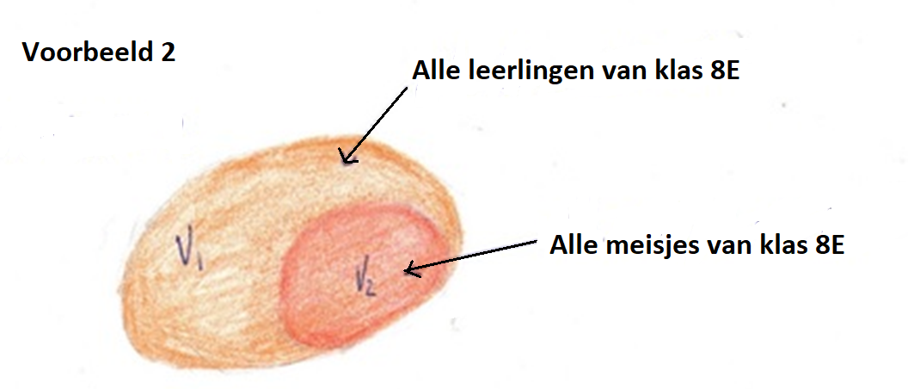

Slide 5
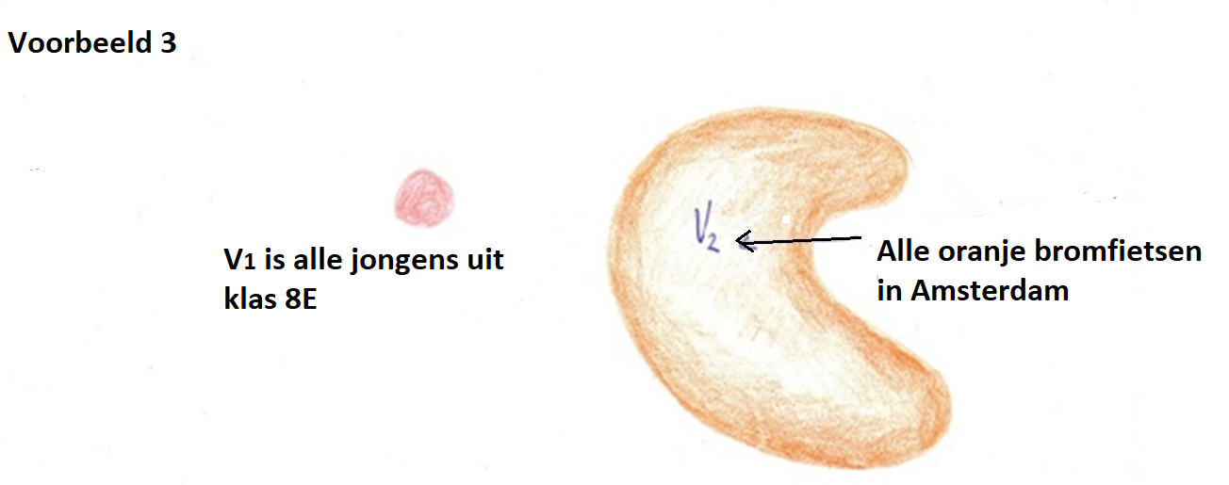

Slide 7
Voorbeeld 1 (V1, V2, enz. staat voor een verzameling )
V1: Alle leerlingen uit de klas 8E vormen een verzameling.
V2: Leerlingen die al 14 jaar zijn.
V3: Leerlingen in Nederland die al 14 jaar zijn. Dat is een veel grotere, andere verzameling.
V2 is een deel van V3, want leerlingen uit de klas die 14 jaar zijn, behoren óók tot de kinderen in Nederland die 14 jaar zijn. Dus V2 en V3 overlappen elkaar! V1 en V3 hebben iets met elkaar gemeen.
Soms kan een element dus tot meerdere verzamelingen behoren.

Slide 8
Voorbeeld 2:
V1= alle leerlingen uit 8D
V2= alle meisjes uit 8D
Elk meisje zit in beide verzamelingen!
Voorbeeld 3:
V1=alle jongens van klas 8D
V2=alle oranje bromfietsen in Amsterdam
Beide verzamelingen hebben géén overlapping, dus geen doorsnede. Dit heet een “lege verzameling”. (Doorsnede is wat twee verzamelingen gemeenschappelijk hebben. Symbool: ∩ )

Slide 9
Definitie:
► Een verzameling is een groep van dingen (=objecten) die een gemeenschappelijke eigenschap hebben ◄
De objecten die tot de verzameling behoren heten elementen.
Omgekeerd: een element dat die eigenschap niet heeft, behoort dus ook niet tot de verzameling.
Het is daarom belangrijk precies te omschrijven wat de gemeenschappelijke eigenschap is.
We gaan nu kijken naar wiskundige verzamelingen!

Slide 10
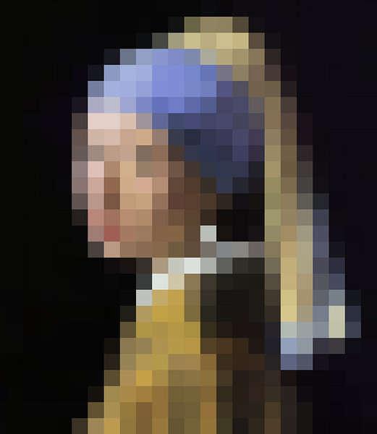

Slide 11
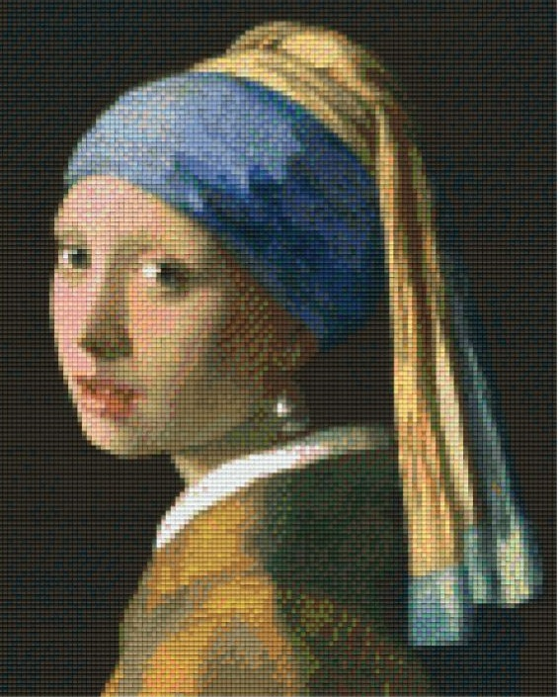

Slide 12
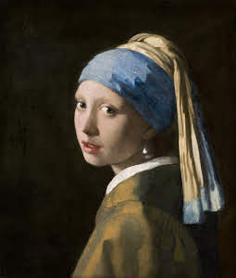

Slide 14
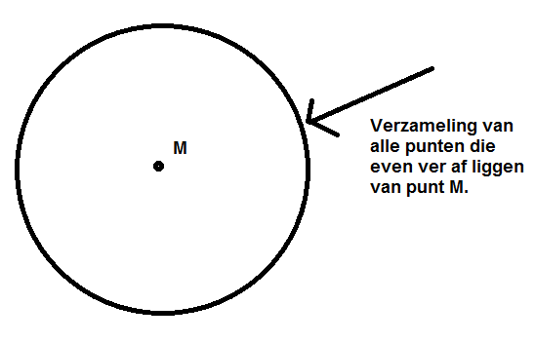
Opgave 1
(Alle leerlingen moesten even ver af gaan staan van een punt M. Dat was de ronde kabelhaspel. De verzameling die ontstond bleek een cirkel te zijn!)

Slide 15
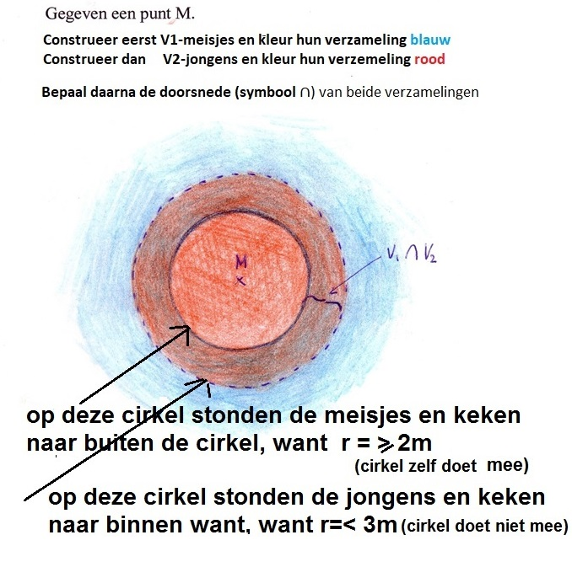
Opgave 2
In werkelijkheid waren de cirkels met straal 2m en 3m.
In onze constructie nemen we 2cm en 3cm
Dit is een oppervlakte verzameling

Slide 16
Opgave 3
► Gegeven: cirkel met straal r=4cm en middelpunt M
Teken de verzameling van alle punten die op 1cm en meer van de cirkel liggen, maar uitsluitend binnen de cirkel (niet er buiten). Kleur deze verzameling geel
2.Teken de verzameling van alle punten die op 2cm en meer liggen vanaf het middelpunt (blauw)
3. Geef met een aanwijspijl aan welk gebied binnen beide verzamelingen ligt en schrijf er bij: “doorsnede” = symbool ∩
Als het goed is, wordt dat gebied vanzelf groen!
4.Geef de formules van beide verzamelingen.

Slide 17
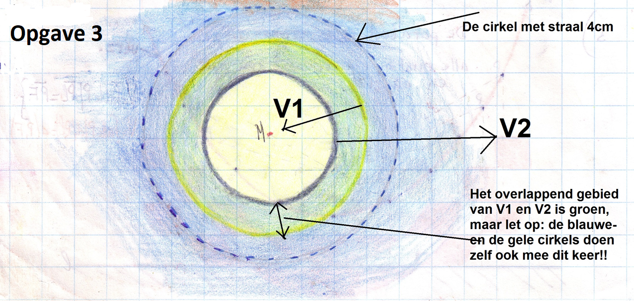

Slide 18
V1={ P │d (P,M) ≤ 3cm } (=geel)
V2={ P │d (P,M) ≥ 2cm } (=BLAUW)

Slide 19
Lezen van gecodeerde verzameling formules:
Bijv. met de klas hardop reciteren
Opgave 1
V1 = {alle P│d(P,M) >3cm (rood)
V2 = {alle P│d(P,M) < 4cm (blauw)
Opgave 2
V1 = {alle P│d(P,M) >3cm
V2 = {alle P│d(M,M)<2cm
Opgave 3
V1 = {alle P │d (P,M) ≤ 3cm (=geel)
V2 = {alle P │d (P,M) ≥ 2cm (=Blauw)

Slide 20
Meetkundige figuren als puntverzameling
Opgave 4
Teken de verzameling V4 van alle punten P waarvoor geldt, dat hun afstand tot een vast punt M gelijk is “r”.
(r kan elk gewenst aantal cm zijn)
Schrijf ook de notatie op.
Opgave 5
Teken de verzameling V5 van alle punten P waarvoor geldt. Dat hun afstand tot lijn “l” gelijk is aan d.
(d kan elk gewenst aantal cm zijn)
Schrijf ook de notatie op.
Opgave 6
Teken de verzameling V6 van alle punten P, waarvoor geldt dat hun afstand tot twee punten A en B gelijk zijn .
Schrijf ook de notatie op.
Opgave 7
Teken de verzameling V7 van alle punten P waarvoor geldt, dat hun afstand tot twee evenwijdige lijnen l1 en l2 gelijk zijn.
Schrijf ook de notatie op.

Slide 21
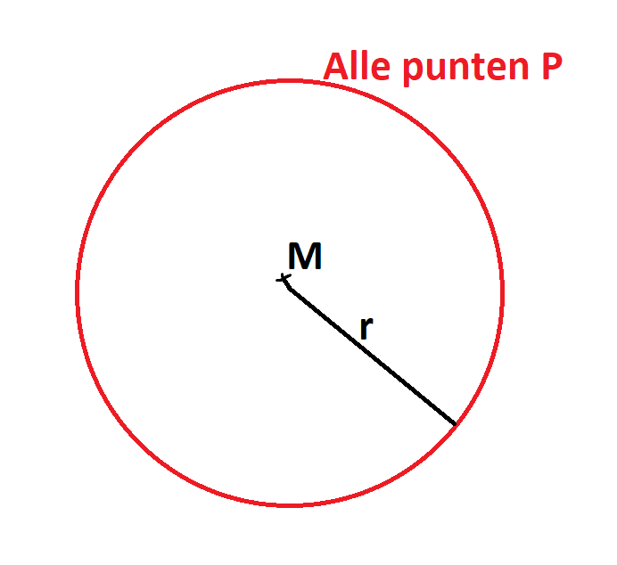
Notatie van de formule:
V = { P | d (P,M) = r }
Opgave 4

Slide 22
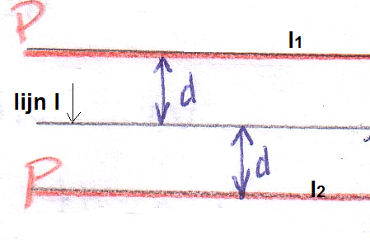
Notatie in formule:
V = { P | d (P, l) = d }
Opmerking:
Er is sprake van een lijn en niet van een lijnstuk. Dus eigenlijk is de lijn l oneindig lang. We tekenen er maar een klein stukje van
Opgave 5

Slide 23
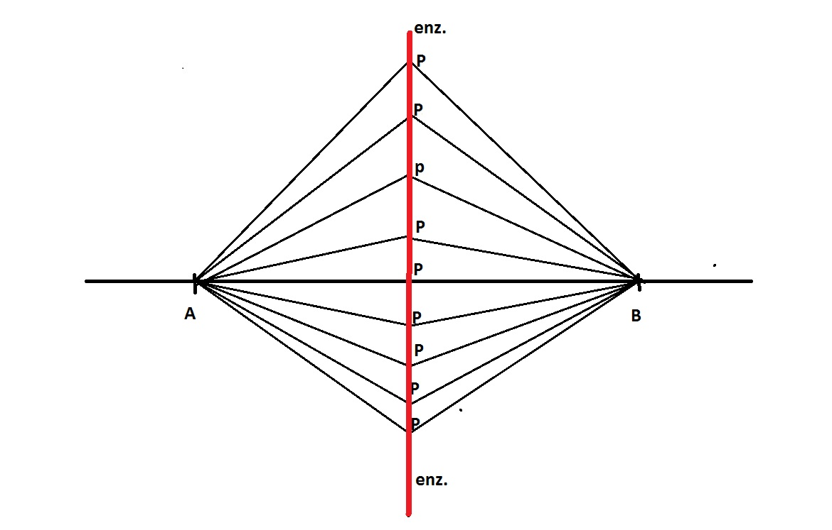
Opgave 6
Formule van de vezameling:
V6 = { P | d (P,A) = d (P,B) }

Slide 24
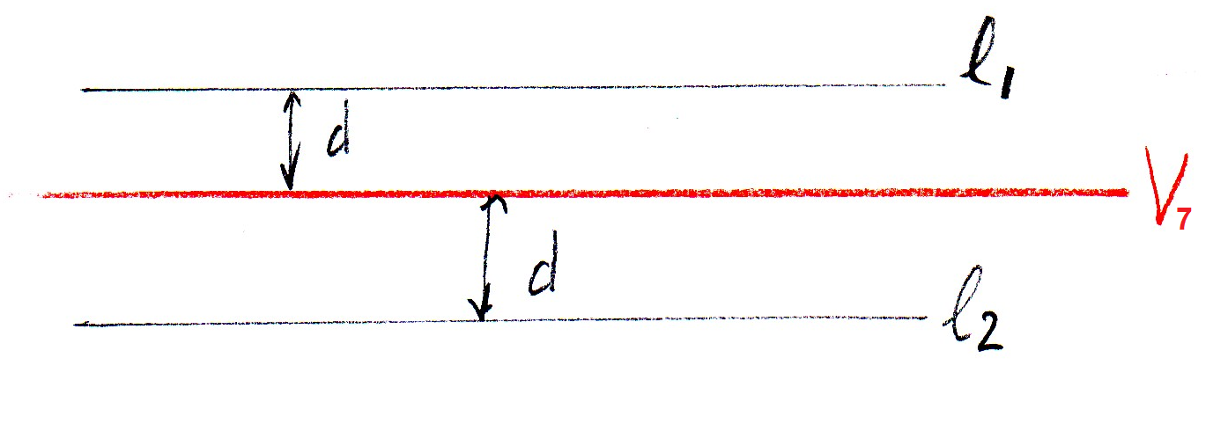
Opgave 7
Notatie in formule:
V7 = { P | d (l1 , V7) = d (l2 , V7) }

Slide 25
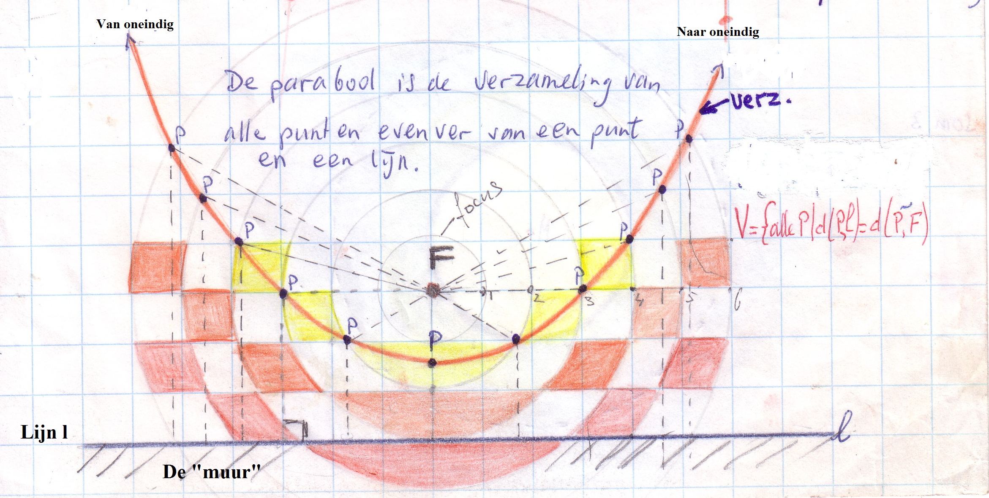

Slide 26
Constructie van de parabool op ruitjespapier van 1cm:
Hoe je de parabool kunt construeren:
Trek op 5 cm van de onderkant van je ruitjesblad een dikke horizontale lijn l. Die lijn stelt het muurtje voor op het schoolplein.
Zoek op het oog het midden en zet op 3cm hoog een dik punt F. (Op het schoolplein was die afstand 3m. Leerling F stond daar.)
Zet nu in het midden – dus op 1,5cm van lijn l èn op 1,5 cm van F het punt P. Daar ging leerling P - “Piet” – staan.
(Piet stond even ver van F als van de muur. De anderen moesten dus ergens anders gaan staan).
Trek nu met je passer zo veel mogelijk cirkels. Eerst met straal 1cm, dan straal 2 cm, 3cm en zo verder
Zoek het punt op cirkel met straal 2cm dat ook 2cm van lijn l ligt en zet daar een dikke punt.
Zoek het punt op cirkel met straal 3cm dat ook 3cm van lijn l ligt en zet daar een dikke punt.
Doe hetzelfde met alle volgende cirkels en je ziet vanzelf de parabool ontstaan.
Kleur de vakjes in met kleurpotlood volgens het voorbeeld. Maar het wordt mooier als je de vakjes die hier niet zijn gekleurd, ook een kleurtje geeft. Kleur de vakjes zorgvuldig in en zorg steeds voor een scherpe punt. Elk vakje dat je gaat inkleuren bevindt zich tussen twee cirkels en tussen twee horizontale lijnen.

Slide 27
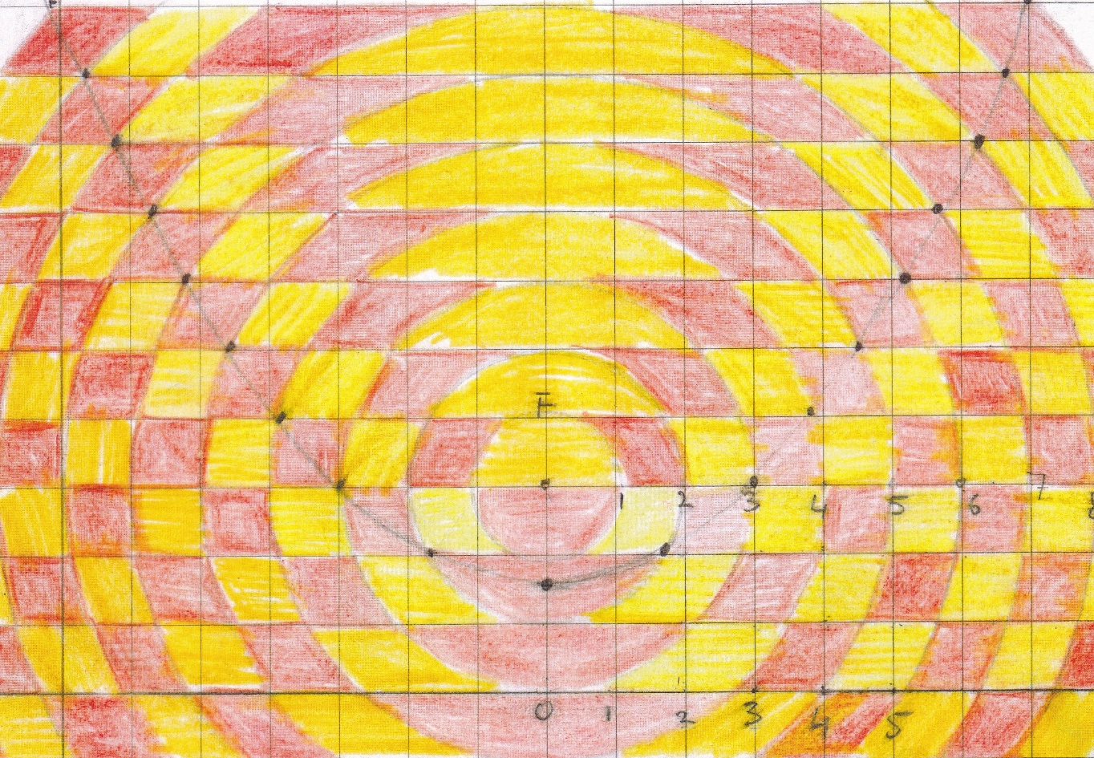

Slide 28
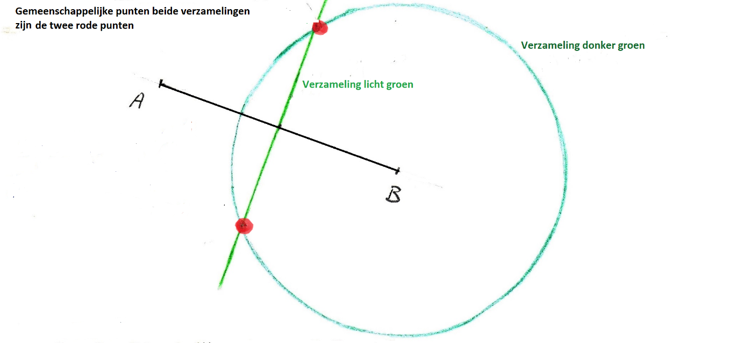
van
Opgave 8

Slide 29
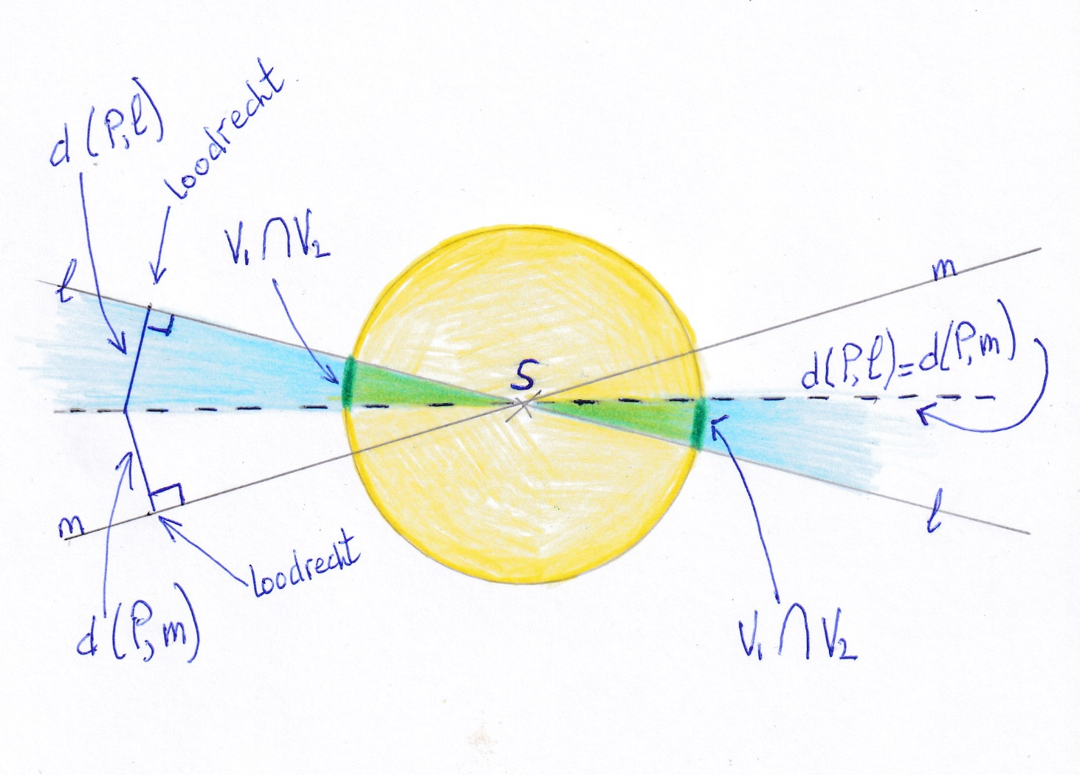
Opgave 9

Slide 30
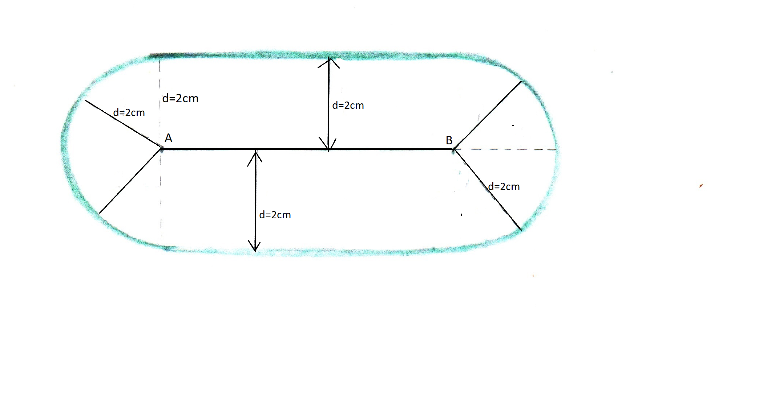
Opgave 10

Slide 31
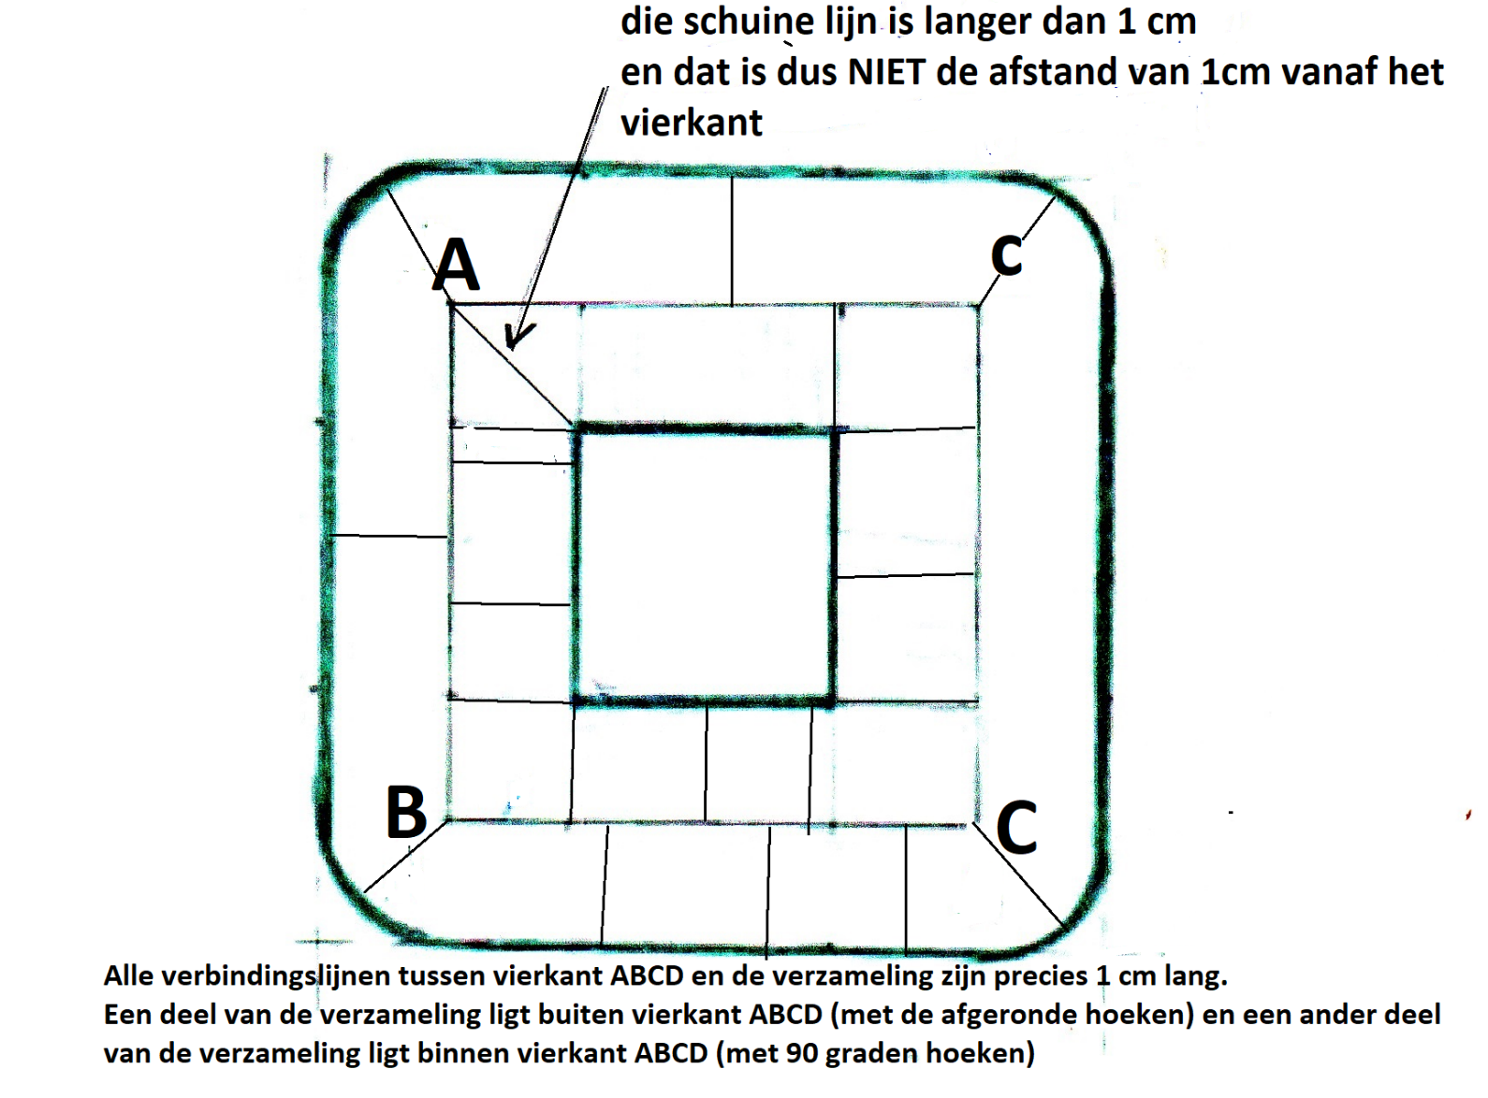
Opgave 11

Slide 32
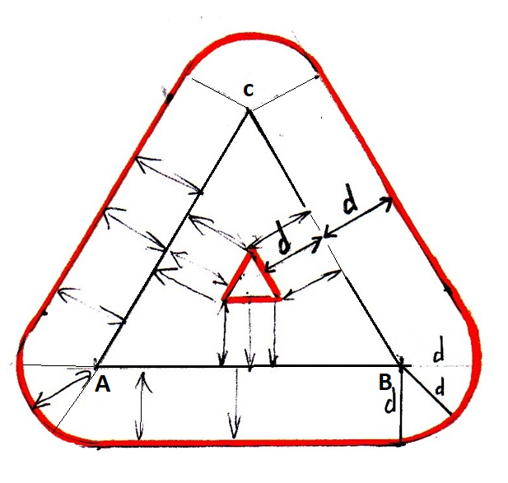
Opgave 12

Slide 33
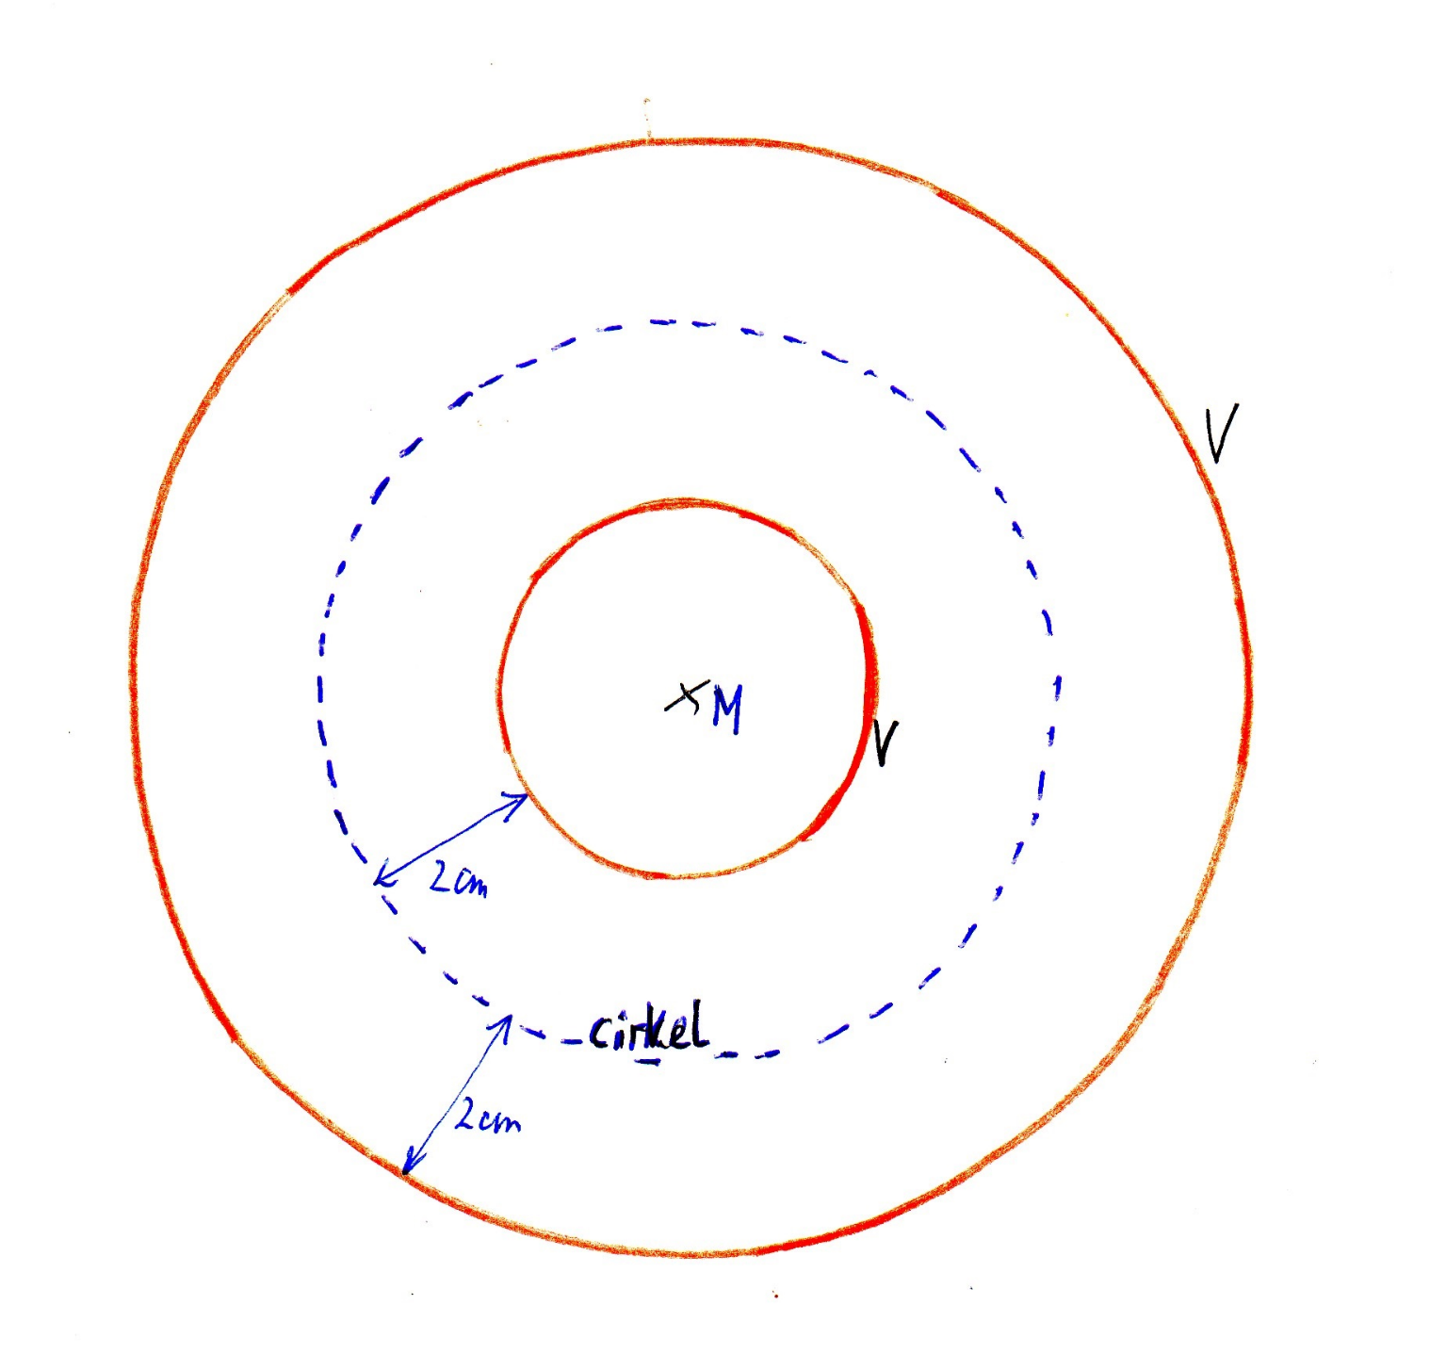
Opgave 13

Slide 34
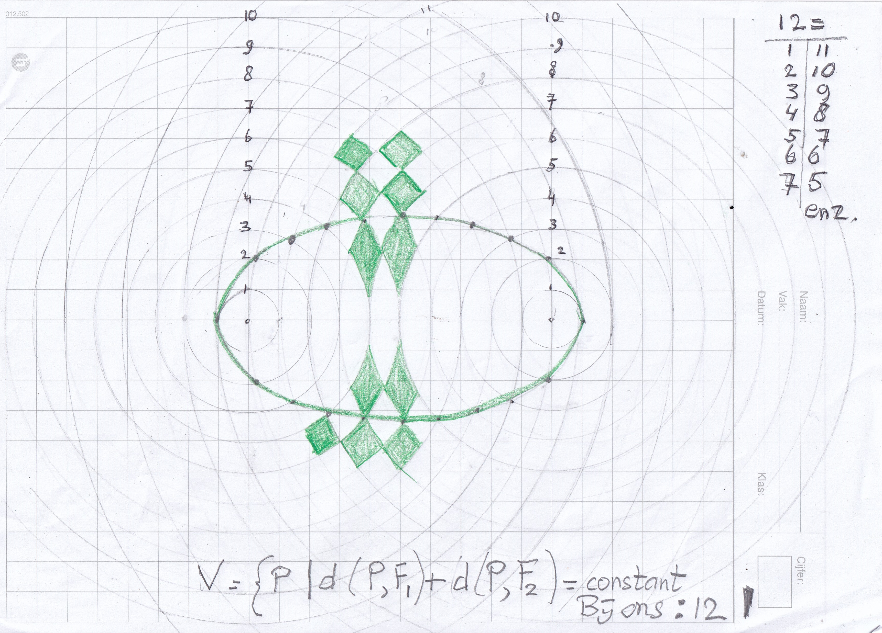
De ellips construeren
Neem de afstand tussen de brandpunten F1 en F2 10cm
Maak minstens 11 cm cirkels aan beide kanten
Bepaal de snijpunten, zodat de som van de afstanden steeds 12 is, dus
1 en 11
2 en 10
3 en 9
4 en 8 enz. enz. enz.
Met inkleuren is slechts een begin gemaakt. Kleur naar eigen keuze in en maak er iets heel moois van!
F1
F2

Slide 35
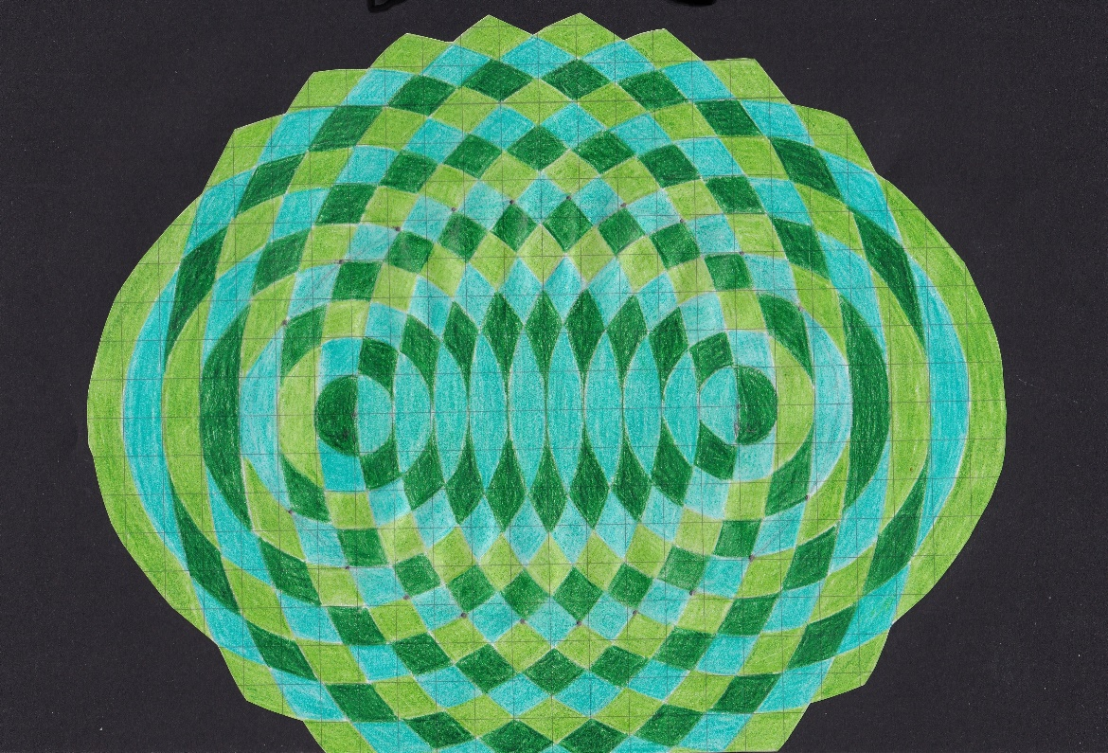
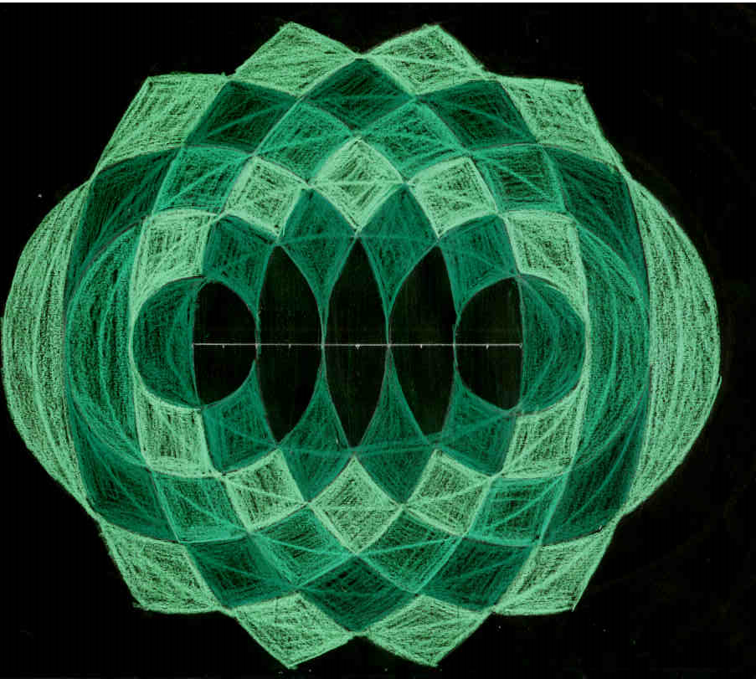
De ellips
Twee voorbeelden van leerlingen hoe je de ellips-figuur kunt inkleuren

Slide 36
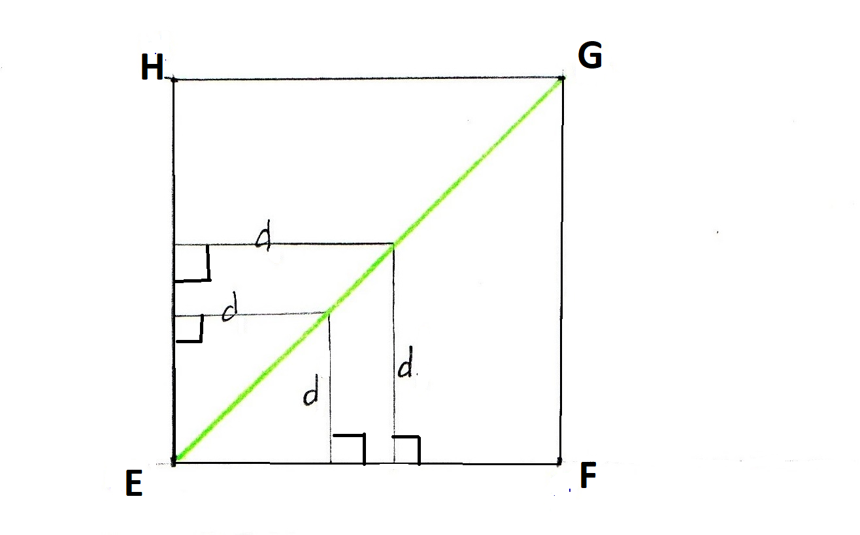
Opgave 14

Slide 37
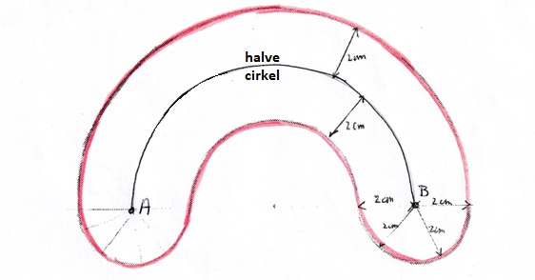
Opgave 15

Slide 38
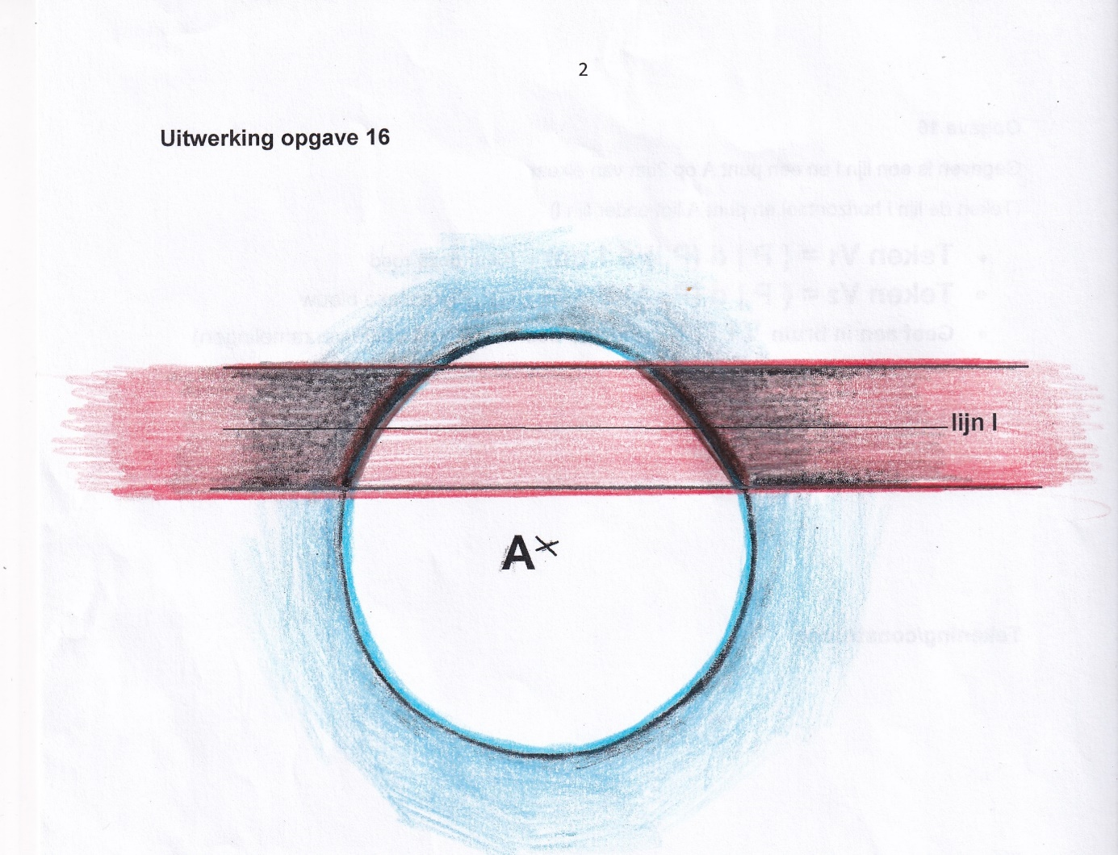

Slide 39
Extra opgave voor extra uitdaging: wie durft?!
Dit is een lijn verzameling (dus geen cirkel verzameling en ook geen oppervlakte verzameling).
Er zijn twee elkaar kruisende lijnen l en m.
Teken de verzameling van alle punten die even ver af liggen van zowel l als van m.
Hulpje: Waar gesproken wordt over “afstand”, moet je altijd de kortst mogelijke afstand nemen en die is altijd loodrecht, dus met een hoek van 90 graden!
Lees de formule hardop en probeer te begrijpen wat bedoeld wordt
Vextra = { P | d (Punten , l) = d (Punten , m) }
Nogmaals: l en m zijn twee elkaar kruisende lijnen

Slide 40
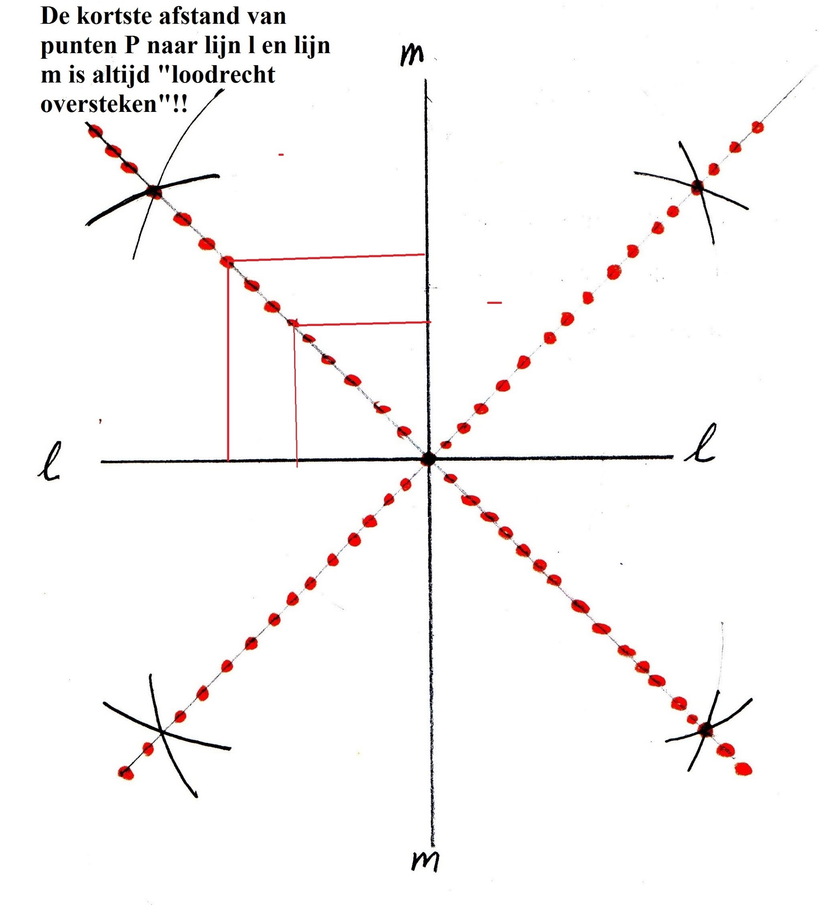
Extra opgave voor extra uitdaging: wie durft?!
Dit is een
lijn verzameling
Formule:
Vextra = { P | d (Punten , l) = d (Punten , m) }

Slide 41
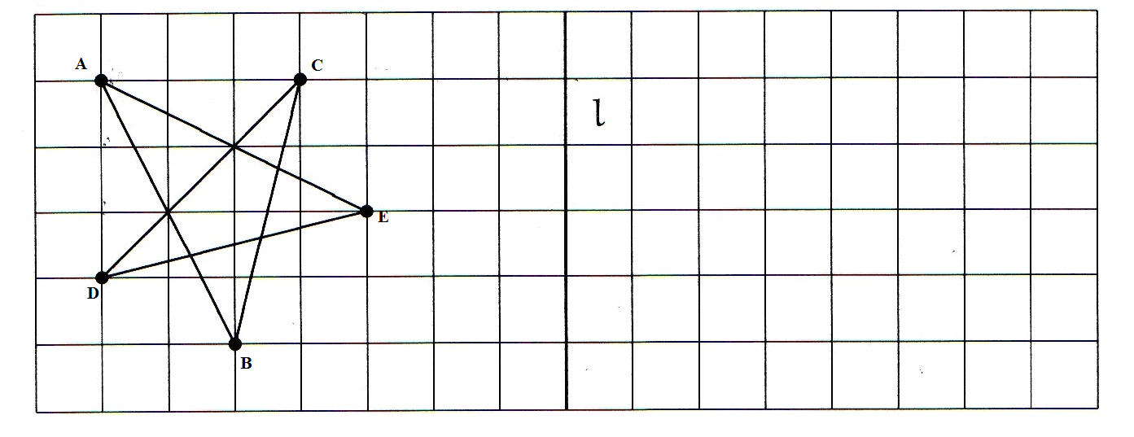
Opgave 17
Uitwerking van deze spiegeling, zie volgende dia

Slide 42
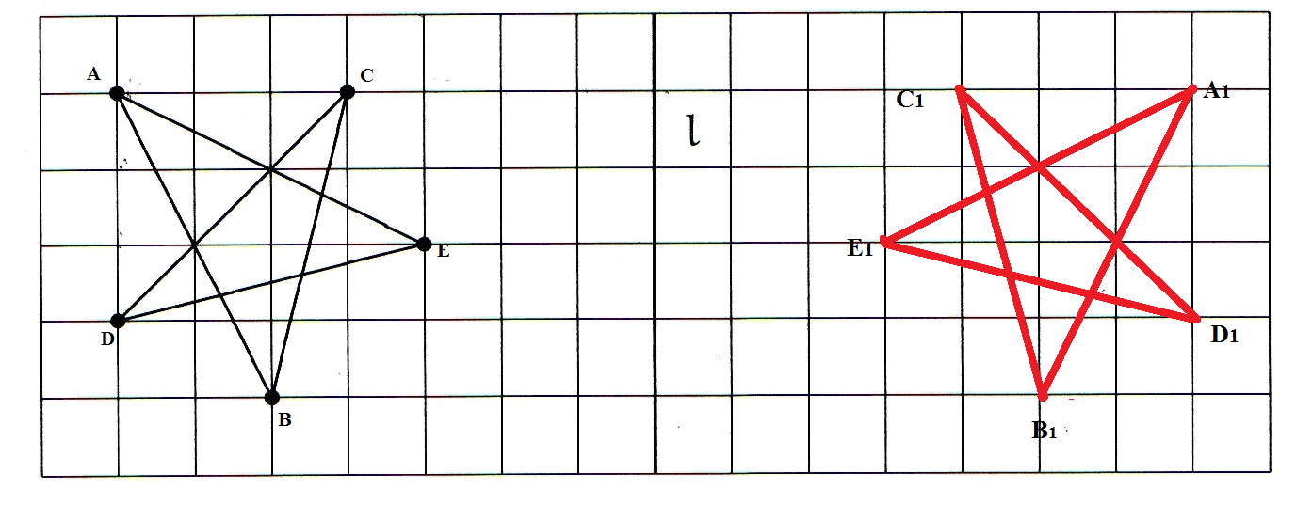
Uitwerking van opgave 17

Slide 43
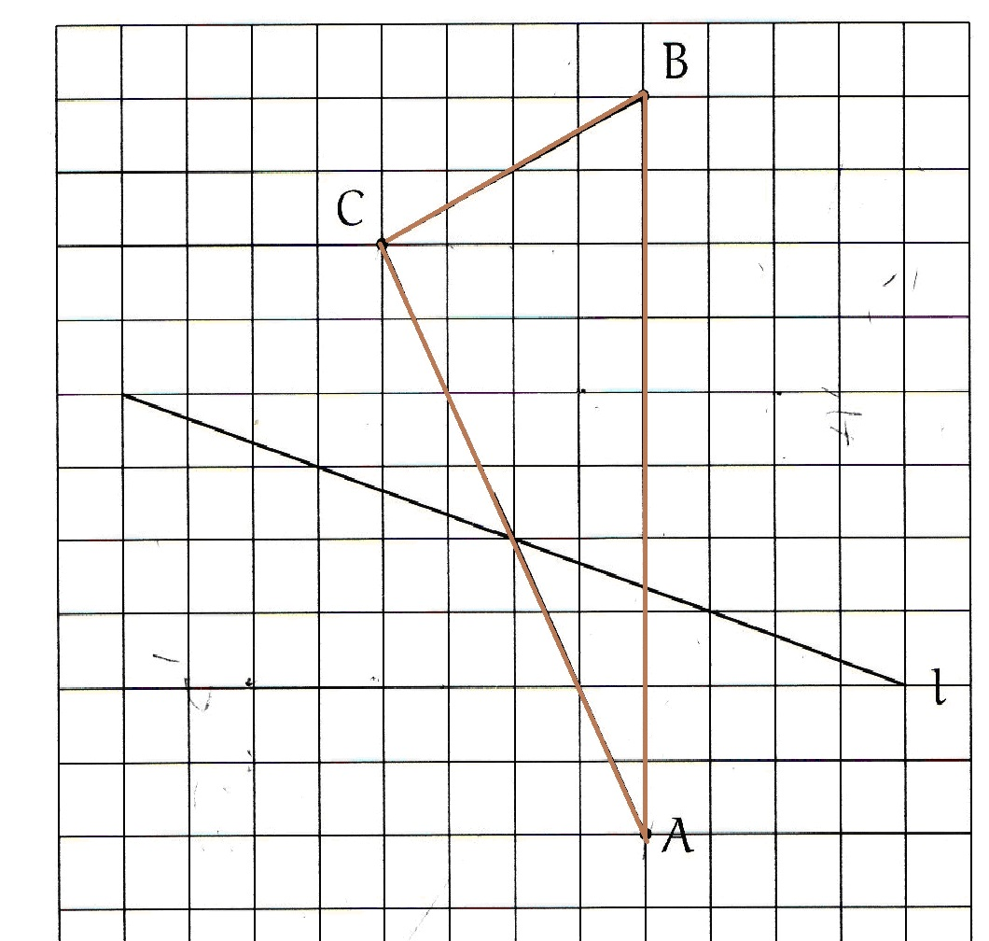
Opgave 18
Uitwerking van deze spiegeling zie volgende dia

Slide 44
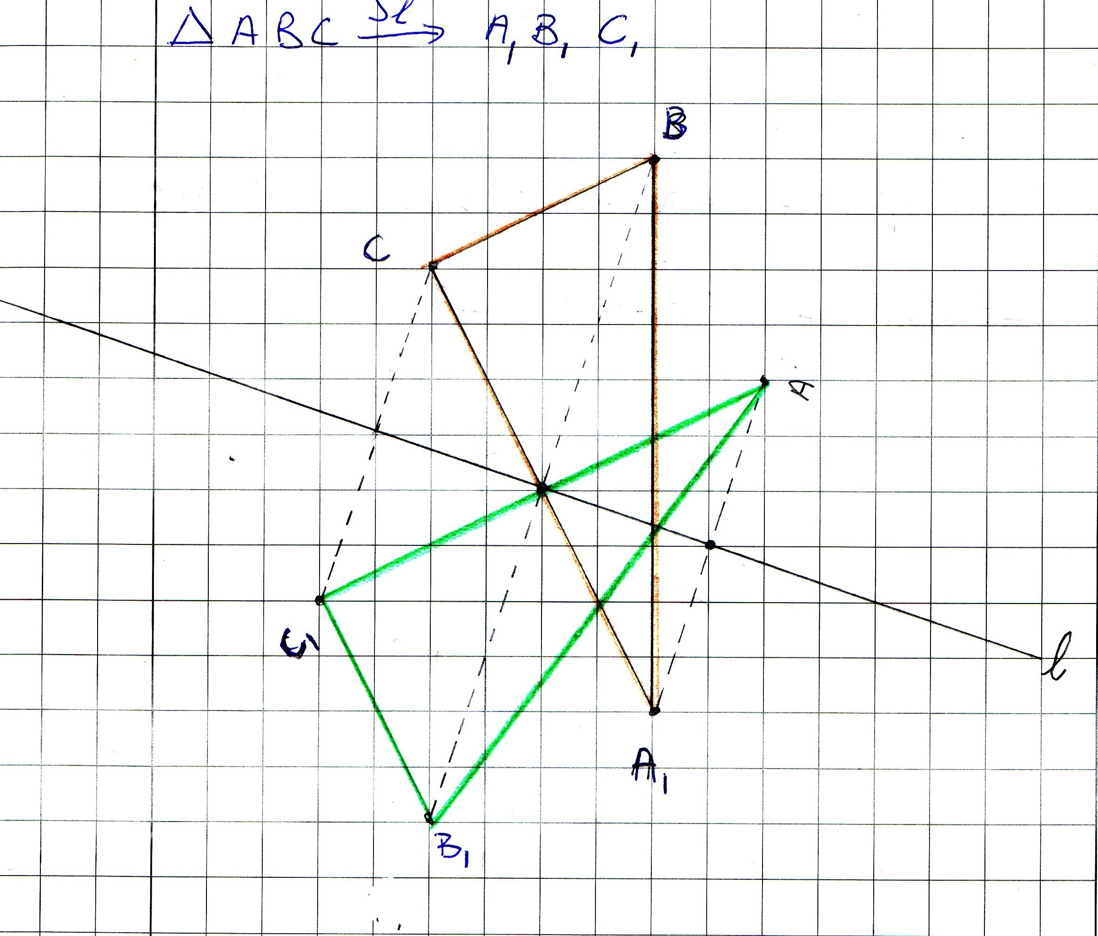
Uitwerking
Opgave 18

Slide 45
Einde

